Slide 1
The teachers who will use the content in their own classroom may explain all the words if needed .
The teachers are requested to follow the notes
given below the slides.

Slide 2
শিক্ষক পরিচিতি
মোঃমনিরুজ্জামান চৌধুরী
সহকারি শিক্ষক
ডাঃআব্দুল আজিজ উচ্চ বিদ্যালয়
নবাবগঞ্জ ,দিনাজপুর।
বিষয়; বিজ্ঞান
শ্রেণিঃ ৮ম
অধ্যায়ঃ দশম
সময়ঃ৪৫ মিনিট
তারিখঃ 08-10-২০২০

Slide 3
স্বাগতম

Slide 4
পাঠ শিরনাম----
আমিষ বা প্রোটিন
পাঠ: ২ ও ৩ ( অধ্যায়)

Slide 5
.
শিখন ফল
এই পাঠ শেষে শিক্ষার্থীরা---
১। ।আমিষের অভাবজনিত রোগের নাম ও লক্ষণ বলতে পারবে।
২। আমিষের গঠন ও কাজ বলতে পারবে।
৩। আমিষের অভাবজনিত রোগের নাম ও লক্ষণ বলতে পারবে।

Slide 6
নিচের চিত্রগুলো হল আমিষের অভাবজনিত রোগ:
নিচের চিত্রগুলো দেখ:

Slide 7
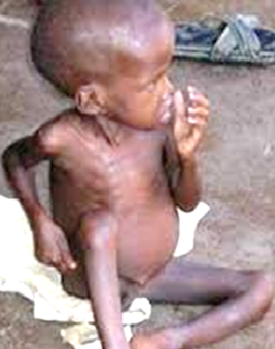
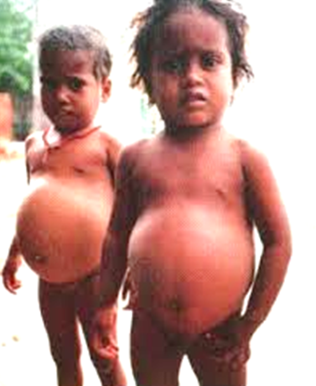
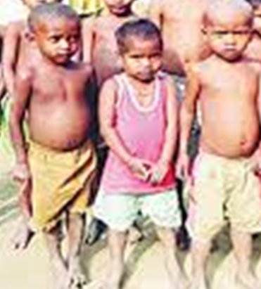
চিত্র ১।
চিত্র ৩।
চিত্র ২।

Slide 8
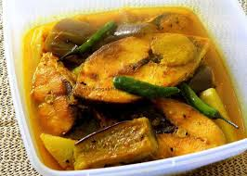
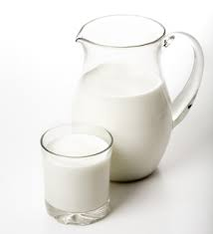
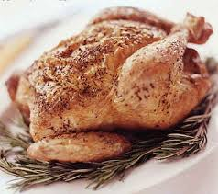
চিত্র দেখে উত্তর দাও
১। চিত্র
৩। চিত্র
২। চিত্র

Slide 9
দলীয় কাজ
১।আমিষে নাইট্রোজেনের পরিমাণ কত?
২।আমিষ পরিপাক হওয়ার পর কিসে পরিণত হয়?
৩।এ পর্যন্ত কত প্রকার অ্যামাইনো এসিডের সন্ধান পাওয়া গেছে?
৪।অ্যামাইনো এসিডের প্রয়োজন কেন?

Slide 10
একক কাজ
প্রশ্ন: পাঁচটি আমিষ জাতীয় খাদ্যের নাম লেখ।

Slide 11
গুরুত্বপূর্ণ শব্দসমূহ
অ্যামাইনো এসিড
সহজপাচ্যতার গুণক
আমিষ বা প্রোটিন

Slide 12
বাড়ীর কাজ
প্রশ্ন: আমিষের উৎস কী কী?
প্রশ্ন: আমিষের কাজ কী কী?
প্রশ্ন: আমিষ বা প্রোটিন জাতীয় খাদ্যের অভাবজনিত রোগের নাম ও লক্ষণ লেখ।

Slide 13
ধন্যবাদ সকলকে

